Slide 1
Karteikarten
Zahlen ordnen im ZR bis 20

Slide 3
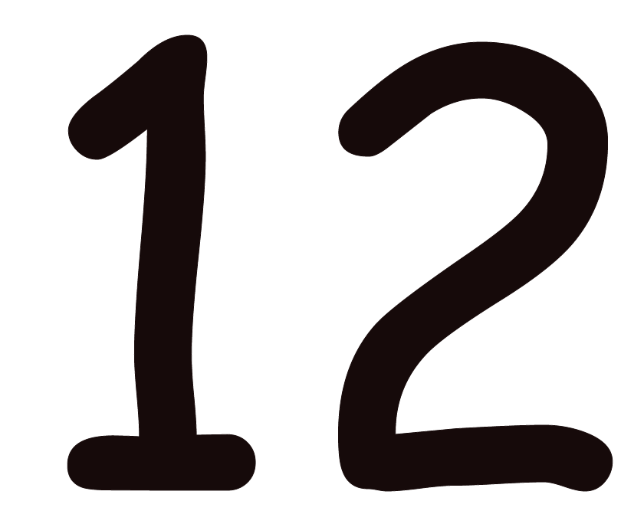

Slide 4
